Slide 1
Герои Отчизны

Slide 2

Цель проекта:
Познакомить учащихся с
Героями - забайкальцами, которые погибли при исполнении служебного долга.

Slide 3
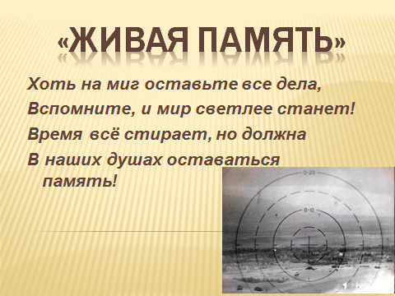
Задачи проекта:
- Расширение знаний учеников о
Героях Отечества и нашей
Малой Родины.
- Воспитание патриотизма,
гражданственности, чувства
гордости и уважения к Малой Родине
(Забайкальскому краю).

Slide 4
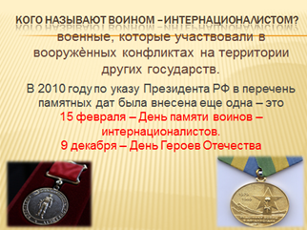

Slide 5
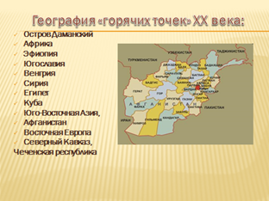

Slide 6
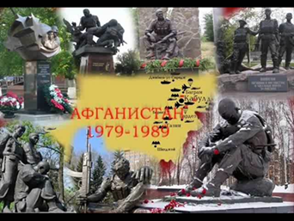

Slide 7
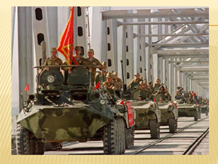

Slide 8
9 декабря официальный праздник в России, который носит название День героев Отечества. Эта памятная дата была установлена в 2007 году по решению Госдумы РФ.
Решение большинством депутатов Государственной Думы о создании личного праздника для всех герое России было принято единогласно.
В этот день чествуют Героев Советского Союза, Героев Российской Федерации, полных кавалеров ордена Славы и кавалеров ордена Святого Георгия.

Slide 9
Кто они- Герои Отечества?
Оказывается герои- это простые, молодые парни. Они живут с тобой в одном селе, учатся с тобой в одном классе и играют в футбол. Обычные мальчишки-
СПОСОБНЫЕ НА ПОДВИГ.

Slide 10
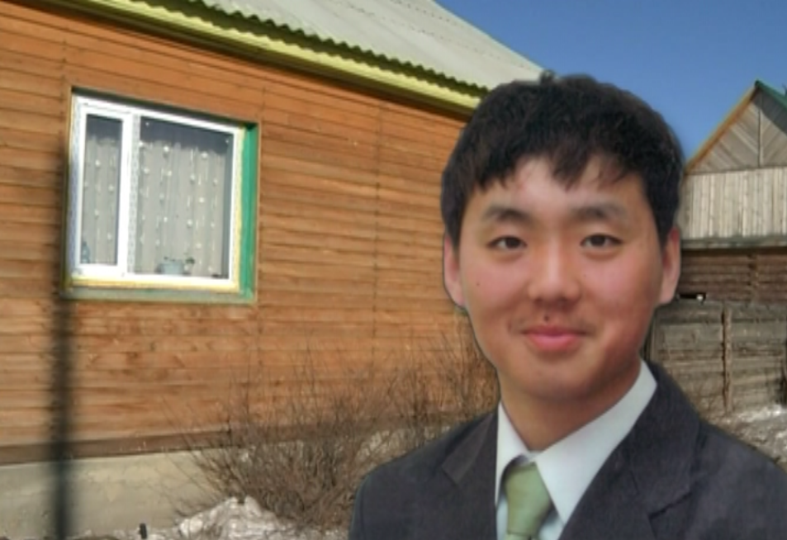
АЛДАР ЦЫДЕНЖАПОВ
Уроженец Забайкальского края с. Агинское.

Slide 11
АЛДАР ЦЫДЕНЖАПОВ
Служил матросом на эскадренном миноносце «Быстрый»

Slide 12
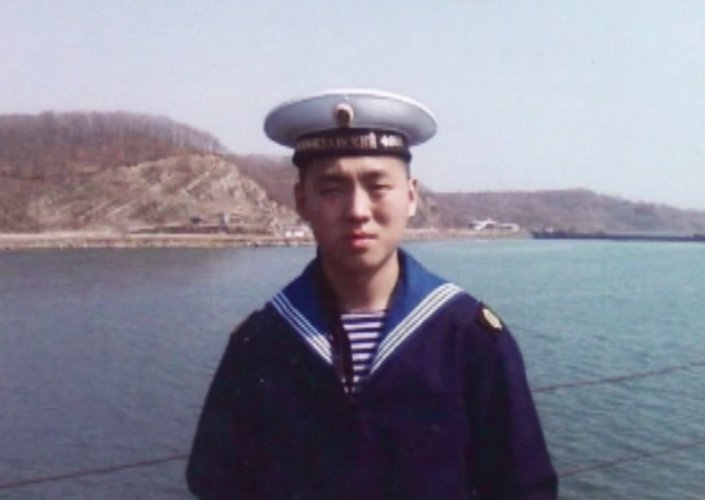
АЛАДАР ЦЫДЕНЖАПОВ
Ранним утром 24 сентября 2010 года наш земляк заступил на свою обычную вахту. Ничего не предвещало беды.

Slide 13
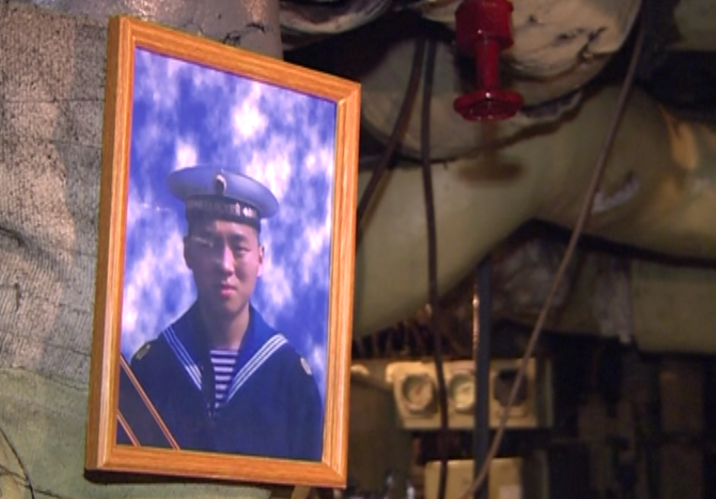
АЛДАР ЦЫДЕНЖАПОВ
Пожар в машинном отделении сломал все планы, и не только на предстоящий поход.

Slide 14
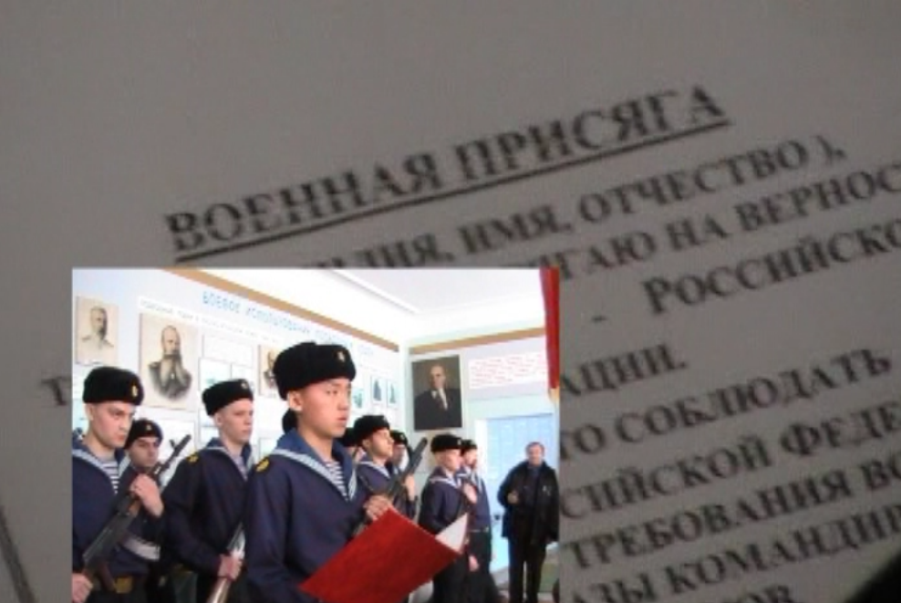
АЛДАР ЦЫДЕНЖАПОВ
Эта огненная вахта, когда, задыхаясь в дыму и получая ожоги, Алдар предотвратил взрыв главного котла эсминца, стала для 19-тилетнего парня ПОСЛЕДНЕЙ!!!

Slide 15
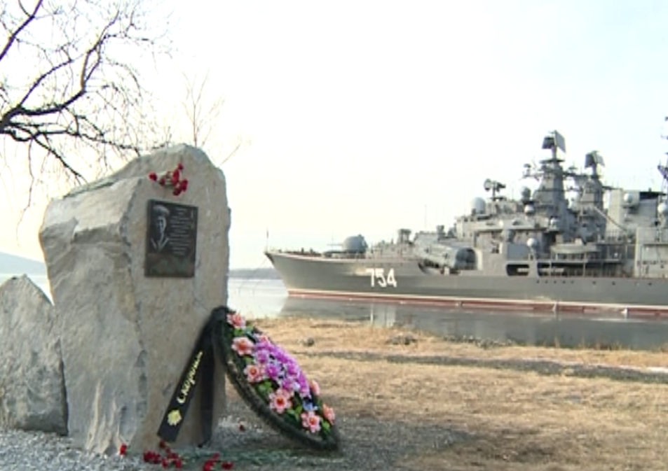
АЛДАР ЦЫДЕНЖАПОВ
Ценой собственной жизни он спас корабль и более трехсот членов экипажа от неминуемой гибели. ПОСМЕРТНО ему присвоено звание Героя России.

Slide 16
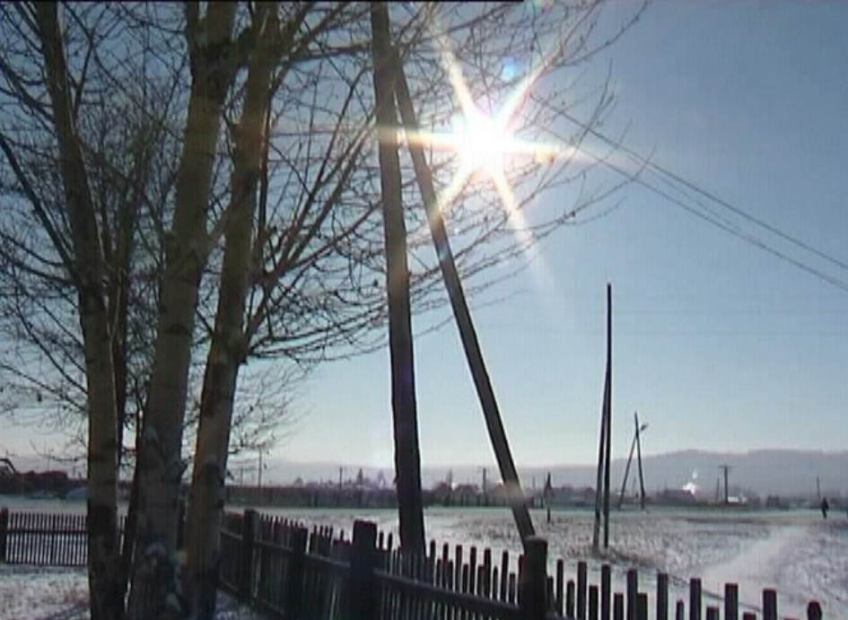
ЕВГЕНИЙ ЭПОВ
Родился 4 октября 1988 в селе Мильгидун Чернышевского района Забайкальского края.

Slide 17
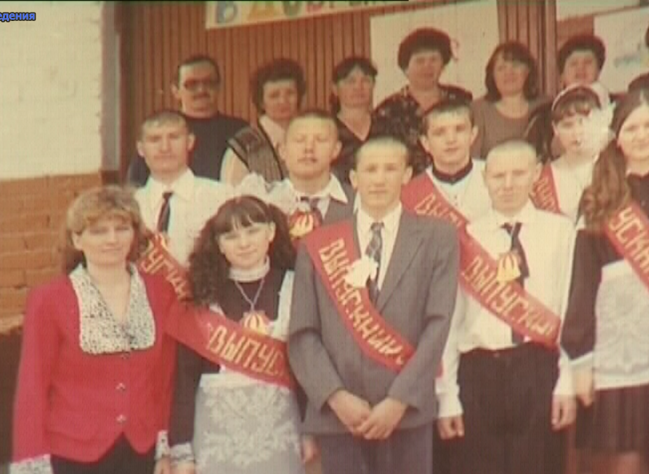
ЕВГЕНИЙ ЭПОВ
В 2003 году окончил 9 классов в селе Мильгидун, в 2006- с отличием Чернышевское профессиональное училище.

Slide 18
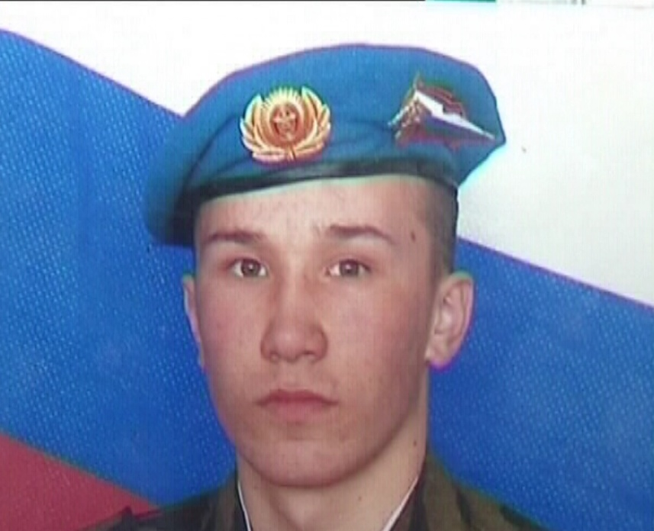
ЕВГЕНИЙ ЭПОВ
В 2006 году был призван на военную службу во внутренние войска МВД России.

Slide 19
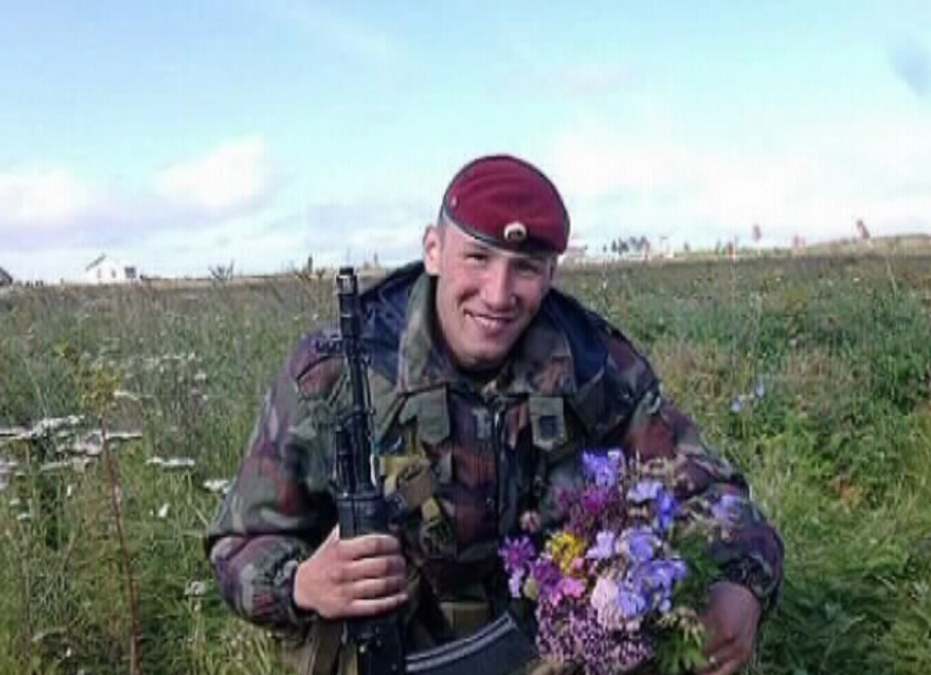
ЕВГЕНИЙ ЭПОВ
С 2007 года проходил службу по контракту в 23-м отряде спецназа, дислоцированном в Челябинске.

Slide 20
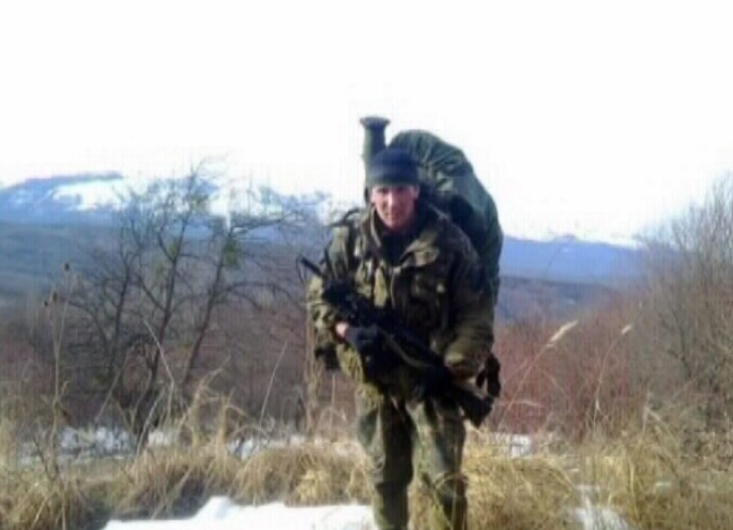
ЕВГЕНИЙ ЭПОВ
27 января 2012 года сержант Эпов принимал участие в мероприятиях по поиску и ликвидации бандитской группы в Республике Дагестан.

Slide 21
ЕВГЕНИЙ ЭПОВ
При столкновении с боевиками Евгений накрыл своим телом осколочную гранату, спасая своих товарищей.

Slide 22
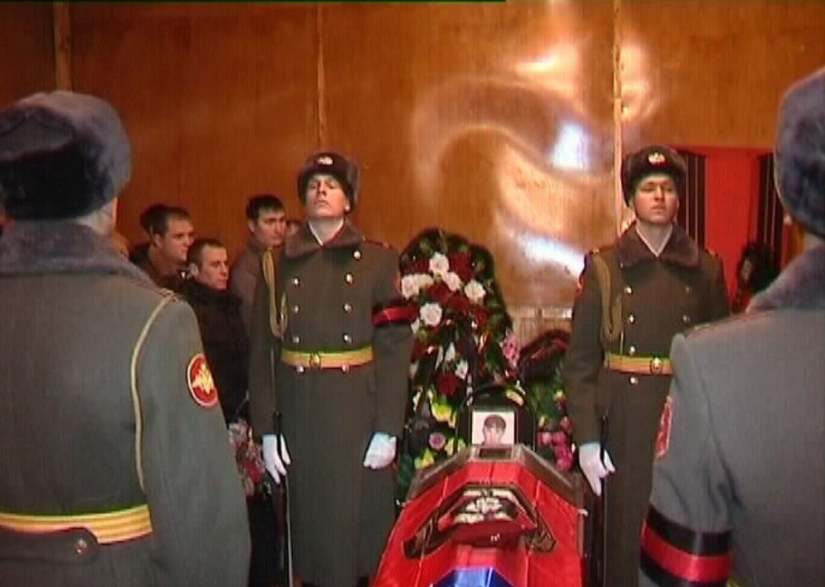
ЕВГЕНИЙ ЭПОВ
Сержанту Эпову Евгению Юрьевичу присвоено звание Героя Российской Федерации (посмертно).

Slide 23
Плачет дождиком ночь сырая, Четкий стук молодых сердец.
Тяга к жизни ребят, живая!
И осознанность: «Ты – боец!»
Усталь, раны, огонь и взрывы,
Дни военные не легки.
Это наши сыны, Россия!
Мужья, братья и земляки….
(М. Целуйко)

Slide 24
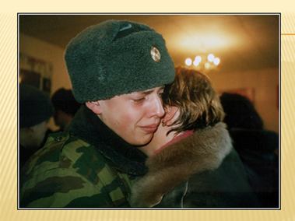

Slide 25
Живым -слава, павшим – бессмертие!!!

